Slide 1



ΠΕΡΙΦΕΡΕΙΑΚΟΣ ΣΧΕΔΙΑΣΜΟΣ ΓΙΑ ΤΗΝ ΠΡΟΣΑΡΜΟΓΗ ΣΤΗΝ ΚΛΙΜΑΤΙΚΗ ΑΛΛΑΓΗ (ΠΕΣΠΚΑ) ΚΡΗΤΗΣ
ΕΛΛΗΝΙΚΗ ΔΗΜΟΚΡΑΤΙΑ
ΠΕΡΙΦΕΡΕΙΑ ΚΡΗΤΗΣ

Slide 2

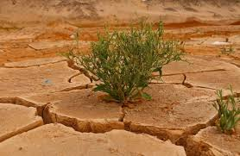
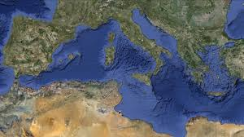
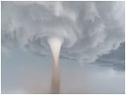
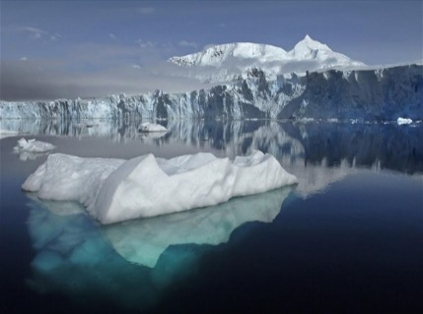
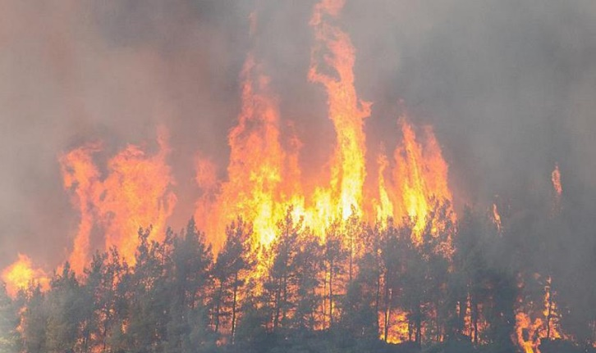
ΤΟ ΠΡΟΒΛΗΜΑ ΤΗΣ ΚΛΙΜΑΤΙΚΗΣ ΑΛΛΑΓΗΣ
Η κλιματική αλλαγή έχει αρχίσει να συντελείται από το τέλος του 19ου αιώνα και τα αποτελέσματα αυτής γίνονται όλο και περισσότερο αισθητά στην Ευρώπη και παγκοσμίως
άνοδος της θερμοκρασίας
Σύμφωνα με την έκθεση του World Economic Forum για το 2020, 4 από τους 5 παγκόσμιους κινδύνους σχετίζονται με την κλιματική αλλαγή και αφορούν τα ακραία καιρικά φαινόμενα, τις μεγάλες φυσικές καταστροφές,
την απώλεια ενδιαιτημάτων, την κρίση του νερού
συχνότερη εμφάνιση ακραίων καιρικών φαινομένων
Μεσόγειος SOS
τήξη των πολικών πάγων
άνοδος της στάθμης της θάλασσας

Slide 3
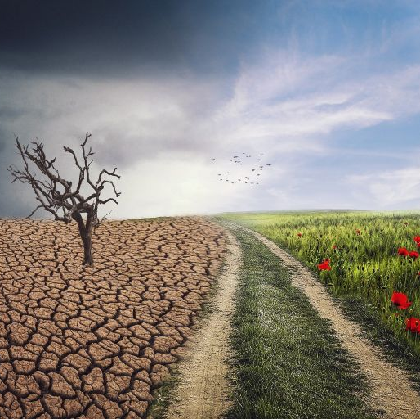
Μετριασμός
Δράσεις για Μείωση - Περιορισμό της ταχύτητας εξέλιξης του φαινομένου της κλιματικής αλλαγής σε παγκόσμιο επίπεδο.
Προσαρμογή
Δράσεις για μείωση επιπτώσεων της κλιματικής αλλαγής στο περιβάλλον την κοινωνία και την οικονομία, σε τοπικό επίπεδο.

Slide 4
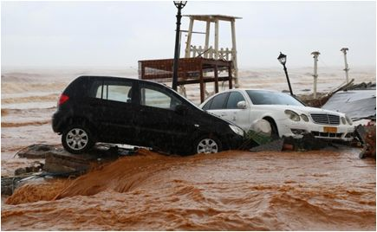
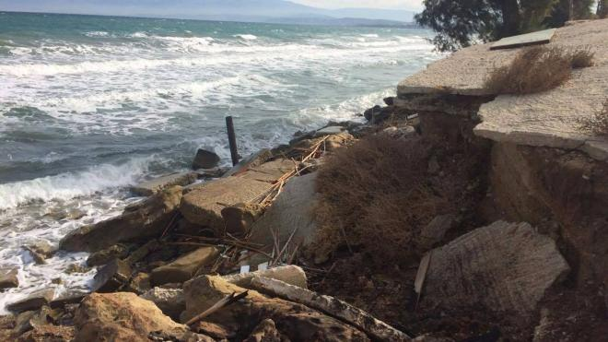
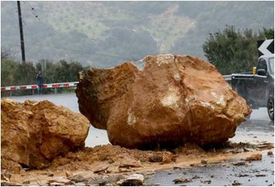
ΓΙΑΤΙ ΧΡΕΙΑΖΕΤΑΙ ΤΟ ΠΕΣΠΚΑ ΚΡΗΤΗΣ
Ανάγκη για θωράκιση της Περιφέρειας από τις επιπτώσεις:
Αύξησης της θερμοκρασίας
Αύξησης της συχνότητας και της έντασης ακραίων καιρικών φαινομένων
(πλημμύρες, ξηρασία, ανεμοθύελλες, καύσωνες, ψυχρές εισβολές/παγετοί, κύματα κλπ)
Μείωσης των βροχοπτώσεων
Ραγδαίας εξέλιξης διάβρωσης των ακτών
Πλημμυρικά φαινόμενα στον δήμο Χερσονήσου
(Νοέμβριος 2020)
Διάβρωση ακτών – Έρευνα Πολυτεχνείο - ΙΤΕ
Κατολισθητικά φαινόμενα εξαιτίας ακραίων καιρικών φαινομένων στον νομό Χανίων (Φεβρουάριος 2019)

Slide 5
Τα βασικά στάδια στη μελέτη ΠΕΣΠΚΑ
Εκτίμηση αναμενόμενων κλιματικών μεταβολών
στην Περιφέρεια Κρήτης
Ιεράρχηση και τελική επιλογή Δράσεων & Μέτρων σε κάθε Τομέα
Διερεύνηση των διαθέσιμων Τεχνολογιών & Πολιτικών
Προσαρμογής ανά Τομέα
Εκτίμηση ευαισθησίας
Υπολογισμός έκθεσης
Ανάλυση τρωτότητας
Εκτίμηση πιθανού Κόστους Υλοποίησης μέτρων & δράσεων
Πιθανοί Φορείς υλοποίησης
Δείκτες Παρακολούθησης εφαρμογής
Προσδιορισμός Τομέων & γεωγραφικών περιοχών που αναμένεται να πληγούν περισσότερο από την Κλιματική Αλλαγή

Slide 6



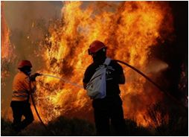
Οι κλιματικές μεταβολές στην Κρήτη (1)
Αναμένεται άνοδος της μέσης θερμοκρασίας σε επίπεδο Περιφέρειας,
σε όλα τα σενάρια και τις χρονικές περιόδους που μελετήθηκαν.
Αύξηση της μέσης θερμοκρασίας από 1,35ºC έως 4,50ºC.
Ελαφρώς μεγαλύτερες αυξήσεις στα εσωτερικά και ορεινά τμήματα & μικρότερες στα παραθαλάσσια.
Μεγαλύτερες αυξήσεις κατά τη θερινή περίοδο συγκριτικά με το σύνολο του έτους.
Η ζήτηση ηλεκτρικής ενέργειας για ψύξη, αναμένεται να αυξηθεί (εν αντιθέσει με τη ζήτηση ενέργειας για θέρμανση)
Επιμήκυνση βλαστητικής περιόδου έως και κατά 22 μέρες/έτος. Μεγαλύτερη η αύξηση στα ορεινά (έως 80 μέρες/έτος).
Αριθμός ημερών με πολύ πιθανή εκδήλωση πυρκαγιάς, αυξημένος κατά 40 περίπου ημέρες (δυσμενές σενάριο).

Slide 7
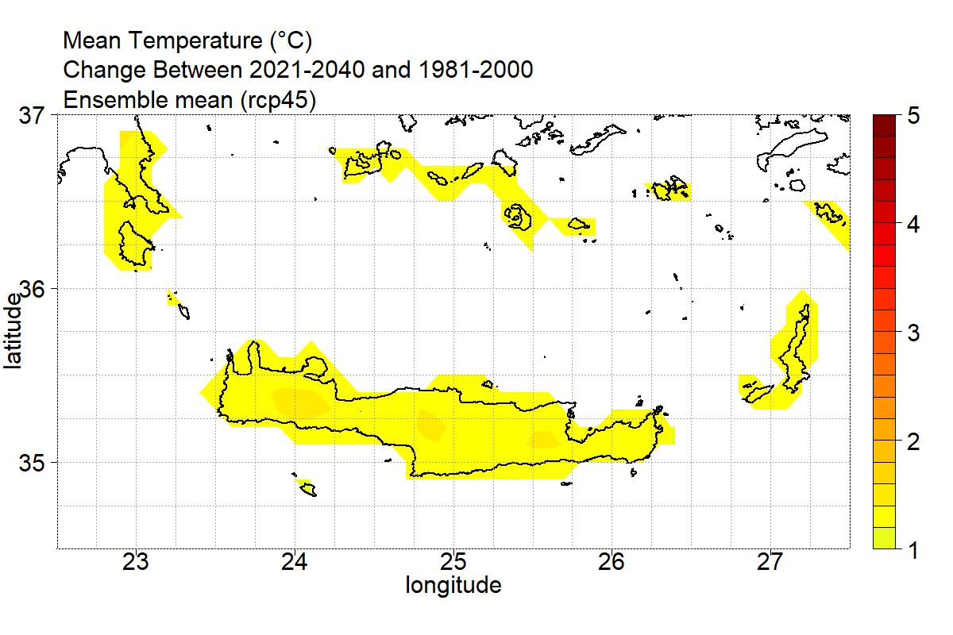
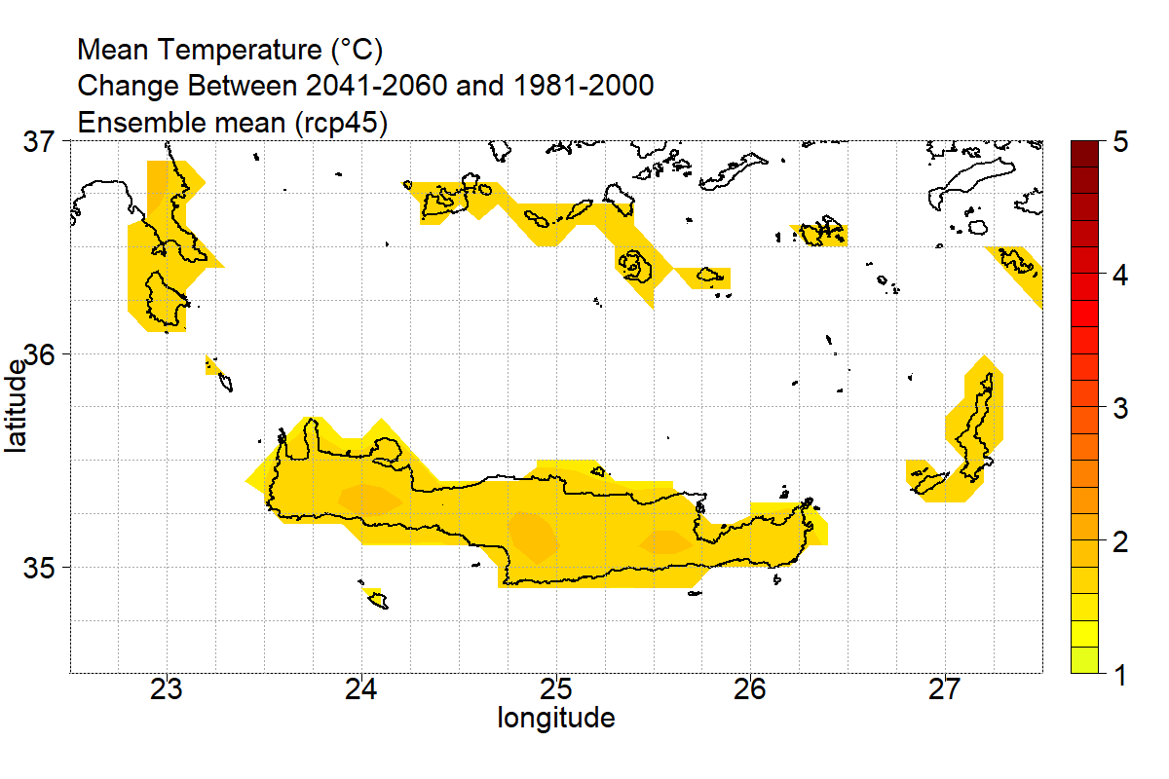
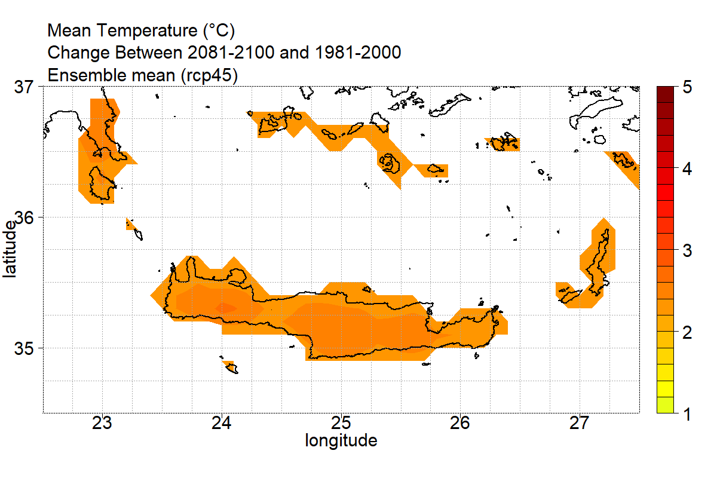
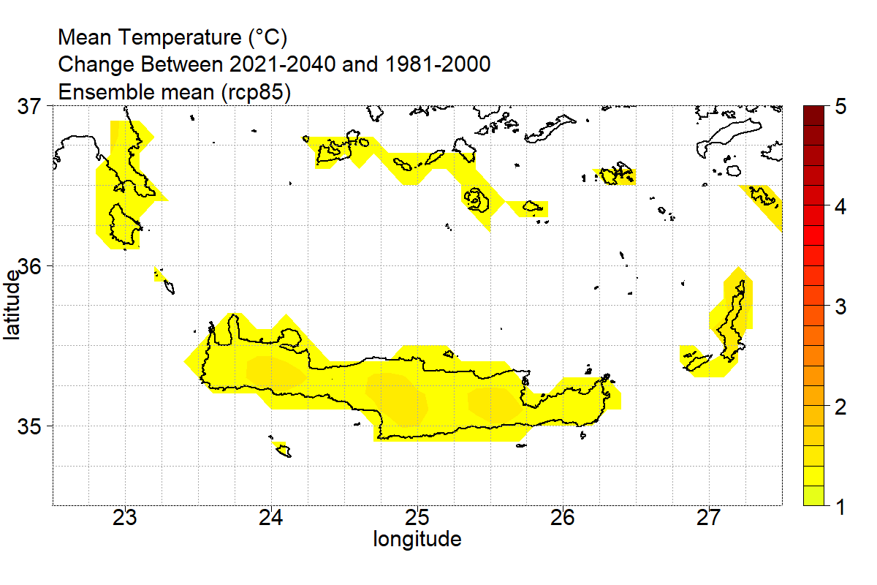
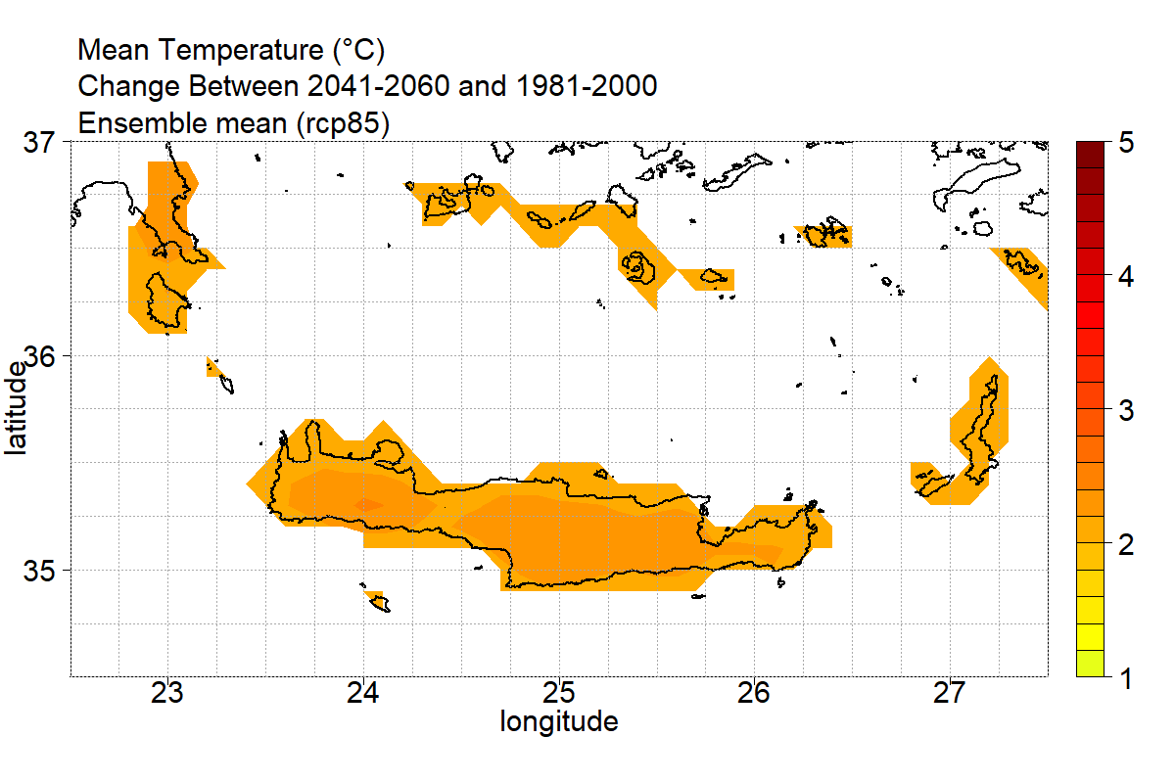
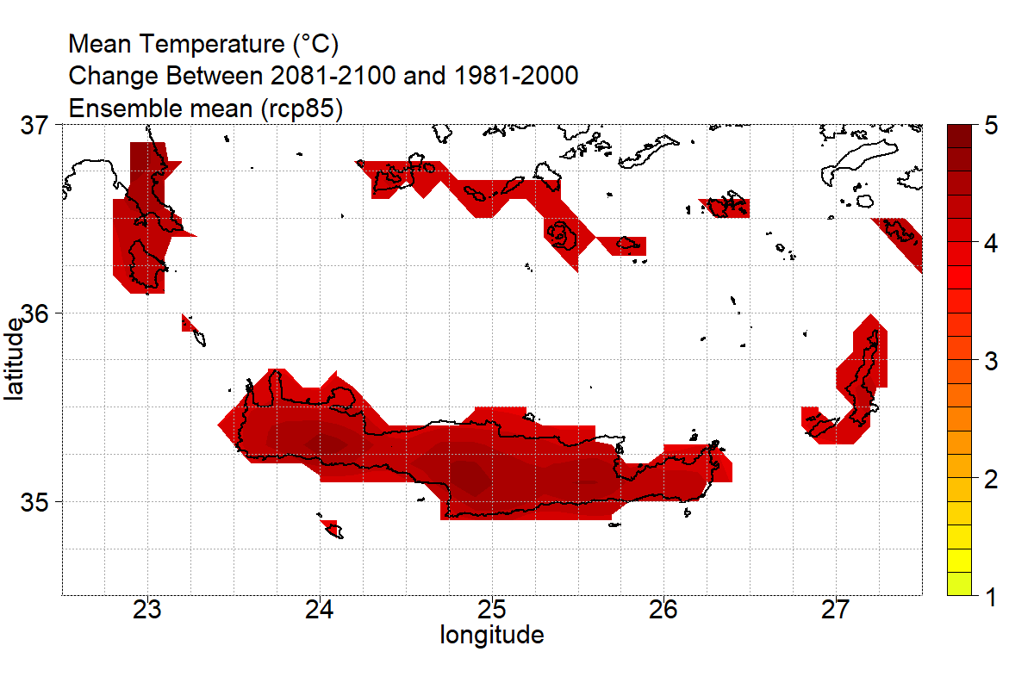
Οι κλιματικές μεταβολές στην Κρήτη
Μεταβολή μέσης θερμοκρασίας

Slide 8
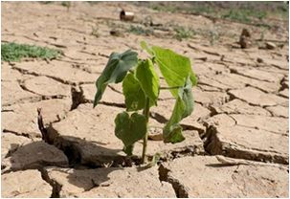


Οι κλιματικές μεταβολές στην Κρήτη (2)
Σταδιακή μείωση της βροχόπτωσης (ενδιάμεσο & δυσμενές σενάριο).
Μεγαλύτερη μείωση μέσης τιμής βροχόπτωσης (Περιφέρεια ως σύνολο) κατά 187mm (27%) την περίοδο 2081-2100 (δυσμενές σενάριο).
Αύξηση συνεχόμενων ημερών χωρίς βροχόπτωση από 5 έως 25 περίπου ημέρες (δυσμενές σενάριο, περίοδος 2081-2100).
Μεγαλύτερη μεταβολή συνεχόμενων ξηρών ημερών στην Π.Ε. Ηρακλείου (30 μέρες/έτος, περίοδος 2081-2100).
Από πλευράς ανέμων δεν αναμένονται σημαντικές αλλαγές
Αμετάβλητος ο αριθμός ημερών (αντιπυρική περίοδος) με μέση ταχύτητα ανέμου άνω των 6B - εξαίρεση η ΒΑ Κρήτη (μελλοντικά έως 20 επιπλέον μέρες).
Η εισερχόμενη ακτινοβολία μικρού μήκους κύματος που φθάνει στην επιφάνεια θα παρουσιάσει σχετικά μικρή αύξηση.
Στα ορεινά σημαντικά μεγαλύτερες μέσες ετήσιες αυξήσεις (έως 8 Watt/m²).

Slide 9
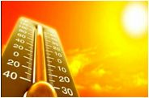
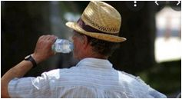
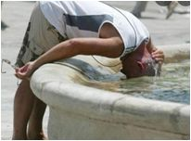
Οι κλιματικές μεταβολές στην Κρήτη (3)
Ο αριθμός των ημερών που η μέγιστη θερμοκρασία θα υπερβαίνει τους 35^{ο}C, θα αυξηθεί από 3 ημέρες (δύο σενάρια, εγγύς μέλλον) έως 22 ημέρες (δυσμενές σενάριο, μακροπρόθεσμα).
Αύξηση αριθμού ημερών με μέγιστη θερμοκρασία άνω των 37οC κατά μέσο όρο (σύνολο Περιφέρειας) από 1,5 ημέρα (δύο σενάρια, εγγύς μέλλον) έως 10 ημέρες (δυσμενές σενάριο, μακροπρόθεσμα).
Μεγαλύτερη μεταβολή ημερών με μέγιστη θερμοκρασία άνω των 35^{ο}C (σενάριο RCP8.5, μακρινό μέλλον) στους Δήμους Φαιστού και Γόρτυνας (αύξηση > 30 ημέρες/έτος).
Στις ίδιες περιοχές η μεγαλύτερη μεταβολή ημερών μέγιστης θερμοκρασίας > 37^{ο}C.
Μεγαλύτερη η αύξηση του αριθμού ημερών με Tmin > 20ºC (τροπικές νύχτες) κατά τις επόμενες δεκαετίες, κατά μέσο όρο από 25 ημέρες (δύο σενάρια, περίοδος 2021-2040) έως 80 ημέρες (δυσμενές σενάριο, περίοδος 2081-2100).
➔ Αύξηση αριθμού ημερών ανά έτος με μεγάλη δυσφορία για τον πληθυσμό, λόγω μεταβολών θερμοκρασίας (σε συνδυασμό με μεταβολές στην υγρασία).

Slide 10
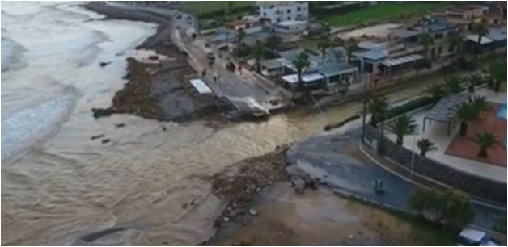
Οι κλιματικές μεταβολές στην Κρήτη (4)
Αύξηση μέγιστης ποσότητας νερού κατακρημνίσεων εντός 24ώρου & εντός 48ώρου, έως 20% (σενάριο RCP8.5, μακροπρόθεσμα) στα βόρεια παραθαλάσσια τμήματα της Π.Ε. Χανίων.
Μικρότερη αύξηση στα βόρεια παραθαλάσσια τμήματα των Δήμων Ρεθύμνου, Ηρακλείου, Χερσονήσου και Αγίου Νικολάου.
Οι παραπάνω περιοχές θα αντιμετωπίσουν στο μέλλον μεγαλύτερο κίνδυνο πλημμύρας.
Αύξηση αριθμού ημερών του έτους με ακραία βροχόπτωση (δυνητικά πλημμυρικά φαινόμενα) στις ίδιες περιοχές (μακροπρόσθεσμα).
Πλημμυρικά φαινόμενα κατόπιν ακραίων βροχοπτώσεων στο παραλιακό μέτωπο Γουβών δήμου Χερσονήσου (10/11/2020).

Slide 11
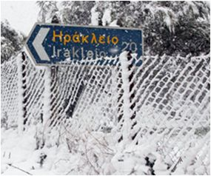
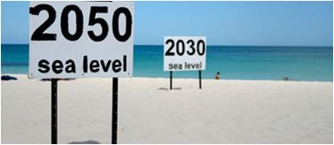
Οι κλιματικές μεταβολές στην Κρήτη (5)
Μείωση αριθμού ημερών ολικού παγετού ανά έτος
Αναμένεται σταδιακά σχεδόν να εξαλειφθούν ακόμα και στα ορεινά (έως 1.500 m)
Μείωση νυχτερινού παγετού (Τmin<0ºC) μελλοντικά σε όλα τα σενάρια
Μείωση χιονοκάλυψης στις επόμενες δεκαετίες (ενδιάμεσο & δυσμενές σενάριο).
Περίοδος 2081 – 2100, μείωση έως 90% (δυσμενές σενάριο)
→ Οι χιονοκαλυμμένες εκτάσεις σχεδόν θα εξαφανιστούν στο σύνολο της Κρήτης έως τουλάχιστον τα 1.500m κατά το απώτερο μέλλον.
Η στάθμη της θάλασσας μελλοντικά θα ανέβει.
Μέγιστη τιμή ανόδου από 15cm (περίοδος 2021-2040) έως 60-70 cm (μακροπρόθεσμα), στο ενδιάμεσο και δυσμενές σενάριο αντίστοιχα.
Μεγαλύτερο κίνδυνο διατρέχουν οι παράκτιες περιοχές όλης της βόρειας Κρήτης (αυξήσεις > 0.75 m στο δυσμενές σενάριο κατά τον μακροπρόθεσμο χρονικό ορίζοντα).

Slide 12
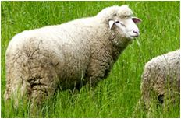
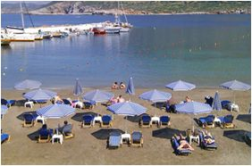
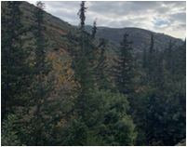
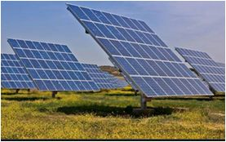
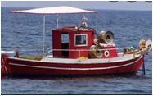
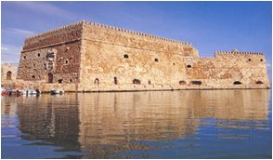
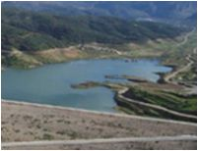
ΕΞΕΤΑΖΟΜΕΝΟΙ ΤΟΜΕΙΣ ΣΤΗΝ ΠΕΡΙΦΕΡΕΙΑ ΚΡΗΤΗΣ
Αγροκτηνοτροφική παραγωγή
  Γεωργία
  Κτηνοτροφία
Δάση και αναδασωτέες εκτάσεις
  Δάση
  Αναδασωτέες εκτάσεις
Βιοποικιλότητα – Οικοσυστήματα
Αλιεία – Υδατοκαλλιέργειες
  Αλιεία
  Υδατοκαλλιέργειες
Υδάτινοι πόροι
(ως προς την διαθεσιμότητα πόρων)
Ποτάμια
(ως προς τα πλημμυρικά φαινόμενα)
Παράκτιες χρήσεις
Τουρισμός
Ενέργεια
  Ζήτηση ενέργειας
  Υποδομές ενέργειας
Υποδομές μεταφορών
  Επίγειες (οδικό δίκτυο)
  Λιμάνια
  Αεροδρόμια
Υγεία
Δομημένο περιβάλλον
Πολιτιστική κληρονομιά

Slide 13
Οι κυριότερες επιπτώσεις της κλιματικής αλλαγής (1)
Μείωση ετήσιας γεωργικής παραγωγής,
στροφή σε λιγότερο υδροβόρες καλλιέργειες
Μείωση γονιμότητας εδαφών,
επιδείνωση φαινομένου ερημοποίησης
Αλλαγές ρυθμού ανάπτυξης ειδών χλωρίδας
Αυξημένη παρουσία παρασίτων & ασθενειών
Μεταβολές ενδιαιτημάτων & διαθεσιμότητας τροφής και νερού για τα ζωικά είδη
Αύξηση ευτροφισμού, ανάπτυξη επιβλαβών φυκών
Αύξηση εκδήλωσης πλημμυρικών φαινομένων
Αύξηση στερεοπαροχής ποταμών/ρεμάτων, οικολογική διαταραχή υδατοσυλλογών στις εκβολές
Αύξηση φαινόμενων διάβρωσης
Αύξηση κινδύνου καθιζήσεων & κατολισθήσεων
Αύξηση κινδύνου εκδήλωσης πυρκαγιάς
Μείωση διαθέσιμων υδατικών αποθεμάτων

Slide 14
Οι κυριότερες επιπτώσεις της κλιματικής αλλαγής (2)
Μεταναστεύσεις θαλάσσιων ειδών & εισβολή ξένων ειδών
Μείωση αλιευτικής παραγωγής
Πρόκληση μερικών ή ολικών καταστροφών σε ευαίσθητα ιστορικά μνημεία / αρχαιολογικούς χώρους (άμεσα εκτεθειμένων σε περιβάλλον & καιρικά φαινόμενα)
Διάβρωση ακτών - κατάκλυση παράκτιων περιοχών
Πρόκληση καταστροφών σε έργα υποδομής
Αλλαγή τουριστικών περιόδων
Ανεπιθύμητη είσοδος αλμυρού νερού σε βιοτόπους, μεταβατικά ύδατα & ποτάμιες εκβολές
Αύξηση του δείκτη δυσφορίας των πολιτών
Αύξηση συχνότητας εκδήλωσης νοσημάτων (άσθμα, αλλεργίες, καρδιοαναπνευστικά προβλήματα κλπ)
Αύξηση ζήτησης / κατανάλωσης ενέργειας για κλιματισμό τους καλοκαιρινούς μήνες
Διαβρώσεις πρανών οδικού δικτύου, καθιζήσεις οδοστρωμάτων

Slide 15
3 δράσεις
6 μέτρα
Κυριότερα μέτρα και δράσεις
Τομέας: ΓΕΩΡΓΙΑ
Τομέας: ΟΡΙΖΟΝΤΙΑ ΜΕΤΡΑ
Δράση 1.1 | Προώθηση ενός βιώσιμου αναπτυξιακού προτύπου μέσα από περιφερειακά / τοπικά σχέδια δράσης
Μέτρο 1.1.1 | Υποστήριξη των Δήμων της Περιφέρειας Κρήτης στην κατάρτιση και εφαρμογή Σχεδίων Δράσης για την Αειφόρο Ενέργεια και το Κλίμα (ΣΔΑΕΚ), του Συμφώνου των Δημάρχων, των ΣΒΑΚ ή / και άλλων τοπικών σχεδίων για την προσαρμογή τους στην κλιματική αλλαγή.
Δράση 1.2 | Χρήση τεχνολογιών επικοινωνίας για τη διαχείριση κινδύνων λόγω κλιματικής αλλαγής και ακραίων φαινομένων
Μέτρο 1.2.1 | Ανάπτυξη συστημάτων έγκαιρης προειδοποίησης, λόγω ακραίων φαινομένων όπως περιγράφονται ξεχωριστά στα Μέτρα 2.6.5 (γεωργία), 3.2.4 (δάση), 9.2.5 (τουρισμός), 11.2.1 (υποδομές μεταφορών), 12.3.4 (υγεία) και 13.4.1 (δομημένο περιβάλλον). Διερεύνηση για ενσωμάτωσή τους σε ένα ενοποιημένο σύστημα προειδοποίησης.
Μέτρο 1.2.2 | Λήψη μέτρων για την ενδυνάμωση των υπηρεσιών και φορέων πολιτικής προστασίας (συμπεριλαμβανομένης της δασοπυρόσβεσης), επέμβασης και διάσωσης της Περιφέρειας Κρήτης με ανθρώπινους πόρους & εξοπλισμό.
Δράση 1.3 | Παρακολούθηση της υλοποίησης του ΠεΣΠΚΑ Περιφέρειας Κρήτης
Μέτρο 1.3.2 | Υποστήριξη των Πανεπιστημίων και των ερευνητικών ιδρυμάτων της Κρήτης, με σκοπό την αξιοποίηση της ερευνητικής τους δραστηριότητας (π.χ. ερευνητικά έργα, διδακτορική έρευνα, πτυχιακές και μεταπτυχιακές εργασίες) για τους σκοπούς του ΠεΣΠΚΑ

Slide 16
6 δράσεις
28 μέτρα
Κυριότερα μέτρα και δράσεις
Τομέας: ΓΕΩΡΓΙΑ
Τομέας: ΓΕΩΡΓΙΑ
Δράση 2.1 | Προώθηση στους επαγγελματίες του αγροτικού χώρου και στους αρμόδιους φορείς και υπηρεσίες της Περιφέρειας Κρήτης της γνώσης των επιπτώσεων της κλιματικής αλλαγής στη γεωργία και των καινοτόμων δράσεων για την αντιμετώπισή τους
Μέτρο 2.1.1 | Εκπόνηση εξειδικευμένης μελέτης για την διερεύνηση των επιπτώσεων της κλιματικής αλλαγής στη γεωργία σε επίπεδο Περιφέρειας, με έμφαση στις καλλιέργειες με οικονομική σημασία και πρόταση των κατάλληλων μέτρων προσαρμογής
Μέτρο 2.1.3 | Διενέργεια ενημερωτικών δράσεων, ημερίδων, εκπαιδευτικών σεμιναρίων, με όλα τα πρόσφορα μέσα (π.χ. ΜΜΕ) κλπ.
Δράση 2.2 | Προώθηση του σχεδιασμού της γεωργικής πολιτικής της Περιφέρειας Κρήτης, με βάση τα επίπεδα τρωτότητας που προέκυψαν από το ΠεΣΠΚΑ
Μέτρο 2.2.1 | Ενσωμάτωση των δράσεων προσαρμογής στην κλιματική αλλαγή στο Πρόγραμμα Αγροτικής Ανάπτυξης της Περιφέρειας
Μέτρο 2.4.3 | Εκπόνηση μελέτης για την εφαρμογή του ενδεδειγμένου προγράμματος και των κατάλληλων συστημάτων άρδευσης με βάση τα είδη καλλιεργειών και τις πραγματικές τους ανάγκες σε νερό καθώς και τις τοπικές συνθήκες και τη διαθεσιμότητα αρδευτικού νερού
Μέτρο 2.4.5 | Συντήρηση των υφιστάμενων και βελτίωση – αντικατάσταση όπου απαιτείται των αρδευτικών δικτύων της Περιφέρειας για την μείωση των απωλειών νερού κατά τη μεταφορά, με σκοπό τη μείωση της σπατάλης του αρδευτικού νερού
Δράση 2.5 | Αλλαγές στο βιολογικό υλικό και στις καλλιεργητικές τεχνικές
Μέτρο 2.5.1 | Εκπόνηση εξειδικευμένης μελέτης για τη διερεύνηση των κατάλληλων καλλιεργητικών τεχνικών για την Περιφέρεια Κρήτης
Μέτρο 2.5.3 | Εκπόνηση μελέτης προσδιορισμού του γηγενούς γενετικού υλικού (ποικιλίες κλπ.) που είναι κατάλληλο για καλλιέργεια στην Περιφέρεια Κρήτης υπό συνθήκες κλιματικής αλλαγής (π.χ. υλικό ανθεκτικό σε υψηλές θερμοκρασίες, ξηρασία κλπ.)
Δράση 2.3 | Παρακολούθηση κρίσιμων παραμέτρων για την εκτίμηση των εν δυνάμει απειλών για τον γεωργικό τομέα
Μέτρο 2.3.1 | Καταγραφή του βαθμού ερημοποίησης των εδαφών της Περιφέρειας και σύνταξη εδαφολογικού χάρτη κατάλληλης κλίμακας
Μέτρο 2.3.2 | Πρόβλεψη και βελτίωση / ενίσχυση του συστήματος καταγραφής της εμφάνισης ζωονόσων και φυτοπαθογενών οργανισμών στην Περιφέρεια Κρήτης, με στόχο την έγκαιρη ανίχνευση εμφάνισης νέων απειλών λόγω της κλιματικής αλλαγής, καθώς και ανάπτυξη συστημάτων ετοιμότητας για την αντιμετώπιση τους
Δράση 2.4 | Αειφορική διαχείριση των υδατικών πόρων της Περιφέρειας σε σχέση με τον τομέα της γεωργίας
Μέτρο 2.4.1 | Εκπόνηση μελέτης για την εφαρμογή καλλιεργειών στην Περιφέρεια Κρήτης με χαμηλές απαιτήσεις σε νερό
Δράση 2.6 | Διαχείριση κινδύνων από καταστροφές λόγω κλιματικής αλλαγής
2.6.2 | Ενίσχυση της προστασίας των καλλιεργειών από τα ακραία καιρικά φαινόμενα (καύσωνες, παγετός, πλημμύρες, ανεμοθύελλες κ.α.) μέσω σύγχρονων τεχνικών αγροτικής ασφάλισης. Στις σύγχρονες τεχνικές ασφάλισης έναντι δυσμενών καιρικών φαινομένων, η συσχέτιση του καιρού με τις απώλειες στις καλλιέργειες προσεγγίζεται με στατιστικές μεθόδους
Μέτρο 2.6.3 | Παροχή οικονομικών κινήτρων για τη μετεγκατάσταση γεωργικών εκμεταλλεύσεων από περιοχές υψηλού κινδύνου σε περιοχές χαμηλού κινδύνου
Μέτρο 2.6.6 | Έργα προσωρινής αποθήκευσης υδάτων (δεξαμενές, αποκατάσταση υγροτοπικών περιοχών κλπ.), ανάντη γεωργικών και κτηνοτροφικών περιοχών που κινδυνεύουν από πλημμυρικά φαινόμενα (π.χ. εντός ΖΔΥΚΠ) και διοχέτευση πλημμυρικών υδάτων προς αξιοποίηση σε γεωργία και κτηνοτροφία
Μέτρο 2.6.6 | Αναβάθμιση και επέκταση των ΤΟΕΒ της Περιφέρειας Κρήτης. Παροχή κινήτρων, αντικατάσταση και εκσυγχρονισμός των συστημάτων άρδευσης
Μέτρο 2.4.2 | Παροχή κινήτρων προς τους αγρότες για εφαρμογή λιγότερο υδροβόρων έως και ξηρικών καλλιεργειών. Ενδεικτικά μέσω κρατικών επιχορηγήσεων για την διατήρηση ικανοποιητικού αγροτικού εισοδήματος και την υποστήριξη της άσκησης της γεωργίας ξηρικών ειδών ως κύριο επάγγελμα

Slide 17
3 δράσεις
10 μέτρα
Κυριότερα μέτρα και δράσεις
Τομέας: ΓΕΩΡΓΙΑ
Τομέας: ΚΤΗΝΟΤΡΟΦΙΑ
Δράση 2.7 | Προώθηση στους επαγγελματίες κτηνοτρόφους και στους αρμόδιους φορείς και υπηρεσίες της Περιφέρειας Κρήτης της γνώσης των επιπτώσεων της κλιματικής αλλαγής στη κτηνοτροφία
Μέτρο 2.7.1 | Εκπόνηση εξειδικευμένης μελέτης για τη διερεύνηση και αξιολόγηση των επιπτώσεων της κλιματικής αλλαγής στην κτηνοτροφία και τους βοσκοτόπους σε επίπεδο Περιφέρειας και πρόταση των κατάλληλων μέτρων προσαρμογής. Αξιολόγηση της ικανότητας των (τυχόν) υφιστάμενων διαχειριστικών σχεδίων βόσκησης να ανταποκριθούν στις νέες κλιματικές συνθήκες. Κατάρτιση και υλοποίηση διαχειριστικών σχεδίων βόσκησης βάσει των αποτελεσμάτων της μελέτης
Μέτρο 2.7.2 | Διενέργεια ενημερωτικών ημερίδων, εκπαιδευτικών σεμιναρίων, συζητήσεις στα ΜΜΕ κλπ. προς τους επαγγελματίες κτηνοτρόφους και τους αρμόδιους φορείς και υπηρεσίες της Περιφέρειας Κρήτης
Μέτρο 2.8.3 | Εκπόνηση μελέτης για τους μηχανισμούς αντίδρασης των ζώων στις ακραίες θερμοκρασίες ως προς το μεταβολισμό, τη φυσιολογία, γενικότερα την υγεία τους (π.χ. κατανάλωση τροφής, λειτουργία ήπατος, ανταπόκριση του ανοσοποιητικού συστήματος, θνησιμότητα, μολυσματικές ασθένειες, αντοχή στο θερμικό στρες κ.α.) καθώς και την αναπαραγωγική (εκδήλωση οίστρου, ποσοστά σύλληψης, ανάπτυξη ωοκυττάρων, ρυθμός ανάπτυξης εμβρύων, εμβρυϊκή θνησιμότητα κλπ.) και παραγωγική τους ικανότητα (γαλακτοπαραγωγή, χημική σύσταση γάλακτος, ρυθμός ανάπτυξης κλπ.) και μέτρα αντιμετώπισης αυτών
Μέτρο 2.8.4 | Παροχή κινήτρων για την προσαρμογή των συστημάτων στέγασης και διαχείρισης των παραγωγικών ζώων κάτω από τις νέες περιβαλλοντικές συνθήκες που διαμορφώνονται από την κλιματική αλλαγή, ώστε να μην υπάρξει αρνητική επίδραση επί της ευζωίας των εκτρεφόμενων ζώων
Μέτρο 2.8.6 | Παροχή κινήτρων για τη βελτίωση των υπαίθριων συνθηκών στην κτηνοτροφία, ενδεικτικά με τη φύτευση δενδροστοιχιών, στέγαστρα και άλλους τρόπους, στους χώρους εγκαταστάσεων και σταυλισμού
Δράση 2.8 | Θεσμοθέτηση ή βελτίωση υφιστάμενων συστημάτων καταγραφής κρίσιμων παραμέτρων με βάση τη νέα γνώση σχετικά με τις επιδράσεις της κλιματικής αλλαγής στις συνιστώσες του παραγωγικού συστήματος για την κτηνοτροφία
Μέτρο 2.8.1 | Εκπόνηση μελέτης των συνθηκών διαβίωσης των ζώων, των μικροβιακών και μη παθογόνων παραγόντων που προκαλούν ασθένειες στα ζώα και προτάσεις / μέτρα για την αποτελεσματική αντιμετώπιση τους
Μέτρο 2.8.2 | Εφαρμογή μέτρων αντιμετώπισης μικροβιακών και μη παραγόντων που προκαλούν ασθένειες στα ζώα καθώς και τους φορείς ασθενειών. Ενδεικτικά η προστασία των παραγωγικών ζώων από τους παραπάνω παράγοντες μπορεί να γίνει με μέτρα προληπτικής υγιεινής ή/και κατάλληλη θεραπευτική αγωγή.
Δράση 2.9 | Διαχείριση κινδύνων από καταστροφές λόγω κλιματικής αλλαγής
Μέτρο 2.9.1 | Παροχή οικονομικών κινήτρων για τη μεταφορά κτηνοτροφικών εκμεταλλεύσεων και μονάδων εκτροφής παραγωγικών ζώων από περιοχές υψηλού κινδύνου σε περιοχές χαμηλού κινδύνου
Μέτρο 2.9.2 | Δημιουργία μηχανισμού παροχής επιχορηγήσεων στους επαγγελματίες κτηνοτρόφους για απώλειες εισοδήματος λόγω ακραίων καιρικών φαινομένων

Slide 18
4 δράσεις
16 μέτρα
Κυριότερα μέτρα και δράσεις
Τομέας: ΓΕΩΡΓΙΑ
Τομέας: ΒΙΟΠΟΙΚΙΛΟΤΗΤΑ - ΟΙΚΟΣΥΣΤΗΜΑΤΑ
Δράση 4.1 | Βελτίωση της γνώσης για την βιοποικιλότητα της Περιφέρειας Κρήτης και της επίδρασης της κλιματικής αλλαγής σε αυτή και στις οικοσυστημικές υπηρεσίες
Μέτρο 4.1.2 | Εκπόνηση εξειδικευμένων μελετών (πανίδας και χλωρίδας) για την περαιτέρω ανάλυση των επιπτώσεων της κλιματικής αλλαγής στα οικοσυστήματα της Περιφέρειας Κρήτης και τον προσδιορισμό των πλέον τρωτών οικοτόπων/ενδιαιτημάτων (χερσαίων και υδατικών) και ειδών χλωρίδας και πανίδας, όπως και για τον ρόλο των οικοσυστημικών υπηρεσιών στην αντιμετώπιση και προσαρμογή στην κλιματική αλλαγή στην Κρήτη
Μέτρο 4.1.3 | Εκπόνηση εξειδικευμένων μελετών για την προστασία των πλέον τρωτών οικοτόπων και ενδιαιτημάτων και ειδών πανίδας και χλωρίδας από τις επιπτώσεις της κλιματικής αλλαγής, όπως αυτά θα προσδιοριστούν από τις προτεινόμενες στο Μέτρο 4.1.2 μελέτες, δίνοντας έμφαση στα τρωτά ενδημικά, απειλούμενα και προστατευόμενα είδη
Μέτρο 4.2.6 | Προώθηση μέτρων διατήρησης της βιοποικιλότητας (ενίσχυση των τρωτών στοιχείων της βιοποικιλότητας στο φυσικό τους περιβάλλον μέσω της δημιουργίας αποθεμάτων in situ αλλά και ex situ διατήρηση αυτών μέσω της δημιουργίας τραπεζών σπερμάτων και γενετικού υλικού) με προτεραιότητα στα σπάνια, απειλούμενα και τοπικά περιορισμένα είδη. Διερεύνηση για συνεργασία με υπάρχουσες τράπεζες σπερμάτων και γενετικού υλικού.
Μέτρο 4.2.7 | Ανάληψη δράσης για τη διατήρηση της οικολογικής παροχής των ποτάμιων ΥΣ καθώς και τη διατήρηση του οικολογικού δυναμικού σε ΙΤΥΣ, με κατάλληλη ιεράρχησή τους (π.χ. κατάρτιση εξειδικευμένου σχεδίου ανά ΙΤΥΣ και πρόγραμμα παρακολούθησής του)
Μέτρο 4.2.8 | Προστασία και ενίσχυση των παράκτιων οικοσυστημάτων ως βασικό μέτρο προστασίας από την άνοδο της στάθμης της θάλασσας, την υφαλμύρινση του υδροφόρου ορίζοντα και τα ακραία καιρικά φαινόμενα
Δράση 4.2 | Προστασία και ενίσχυση της βιοποικιλότητας ώστε να προσαρμοστεί στην κλιματική αλλαγή αλλά και για να συνδράμει στον περιορισμό των επιπτώσεων αυτής
Μέτρο 4.2.1 | Ενσωμάτωση της παραμέτρου της κλιματικής αλλαγής και των αποτελεσμάτων του ΠεΣΠΚΑ κατά τη διαμόρφωση σχεδίων διαχείρισης περιοχών του Δικτύου Natura 2000 της Περιφέρειας Κρήτης, τα οποία αναμένεται να διαμορφωθούν στο πλαίσιο των Ειδικών Περιβαλλοντικών Μελετών (ΕΠΜ) που είναι εν εξελίξει
Μέτρο 4.2.2 | Ενίσχυση της οικολογικής συνοχής του Δικτύου Natura 2000 της Περιφέρειας Κρήτης (πρόβλεψη σχεδιασμού και ανάπτυξης οικολογικών διαδρομών μεταξύ των περιοχών του Δικτύου, ώστε να διευκολύνονται οι μετακινήσεις των τρωτών ειδών σε καταλληλότερα γι’ αυτά ενδιαιτήματα, λόγω κλιματικής αλλαγής)
Δράση 4.3 | Παρακολούθηση της κινητικότητας εισβολικών ξενικών ειδών στο σύνολο των οικοσυστημάτων της Περιφέρειας Κρήτης
Μέτρο 4.3.1 | Εκπόνηση μελέτης για την μοντελοποίηση της κινητικότητας των χωροκατακτητικών ξενικών ειδών και ανάπτυξη συστήματος παρακολούθησης για τον έγκαιρο εντοπισμό τους
Μέτρο 4.3.2 | Εκπόνηση μελέτης αλληλεπίδρασης των ειδών και ανάπτυξη συστήματος παρακολούθησης για την έγκαιρη διάγνωση ασθενειών και επιδημιών
Μέτρο 4.3.3 | Ανάπτυξη συστήματος παρακολούθησης των ειδών και των οικοσυστημικών λειτουργιών ενδιαφέροντος με στόχο τη διαχρονική καταγραφή της απόκρισης των στοιχείων της βιοποικιλότητας στην κλιματική αλλαγή

Slide 19
6 δράσεις
17 μέτρα
Κυριότερα μέτρα και δράσεις
Τομέας: ΓΕΩΡΓΙΑ
Τομέας: ΥΔΑΤΙΚΟΙ ΠΟΡΟΙ (ΑΠΟΘΕΜΑΤΑ)
Δράση 6.1 | Δράσεις εκτίμησης των επιπτώσεων της κλιματικής αλλαγής στους υδατικούς πόρους της Περιφέρειας Κρήτης
Μέτρο 6.1.1 | Εκπόνηση εξειδικευμένης μελέτης για τον προσδιορισμό των πλέον ευπαθών υδατικών συστημάτων της Περιφέρειας Κρήτης, την εκτίμηση του κινδύνου μη διαθεσιμότητας υδατικών πόρων και την διερεύνηση των φαινομένων υφαλμύρινσης του υδροφόρου ορίζοντα
Μέτρο 6.1.2 | Εφαρμογή ενός δικτύου παρακολούθησης των επιπτώσεων της κλιματικής αλλαγής στα κύρια υπόγεια υδατικά συστήματα και στους ταμιευτήρες της Περιφέρειας Κρήτης (ανάπτυξη τηλεμετρικού δικτύου για την συνεχόμενη μέτρηση βροχοπτώσεων, στάθμης και παροχών στα σημαντικότερα υδατικά συστήματα της Περιφέρειας)
Δράση 6.3 | Προώθηση της επαναχρησιμοποίησης επεξεργασμένων αστικών λυμάτων
Μέτρο 6.3.1 | Κατασκευή νέων ΕΕΛ ή αναβάθμιση των υφιστάμενων, για άρδευση χώρων πράσινου και συγκεκριμένων καλλιεργειών, για τον εμπλουτισμό ΥΥΣ κλπ.
Μέτρο 6.3.2 | Παροχή κινήτρων για την επαναχρησιμοποίηση των επεξεργασμένων αστικών λυμάτων στη γεωργία, τη βιομηχανία, τον τουρισμό και τον οικιακό τομέα.
Δράση 6.4 | Ανάπτυξη δραστηριοτήτων και χρήσεων γης που είναι συμβατές με τους τοπικούς διαθέσιμους υδατικούς πόρους
Μέτρο 6.4.1 | Έλεγχος των υδροβόρων δραστηριοτήτων, κατά προτεραιότητα σε περιοχές με ανεπαρκείς υδατικούς πόρους, για πιθανή λήψη μέτρων (π.χ. μεγάλες τουριστικές μονάδες, υδροβόρες καλλιέργειες)
Δράση 6.2 | Δράσεις εξοικονόμησης και αποτελεσματικής χρήσης νερού
Μέτρο 6.2.1 | Προώθηση της εξοικονόμησης νερού σε όλους τους τομείς και χρήσεις (γεωργία, τουρισμός, βιομηχανία, οικιστικός τομέας). Ενδεικτικά μέσω εγκατάστασης εξοπλισμού εξοικονόμησης νερού σε κατοικίες και δημόσια κτίρια, ανακύκλωσης ομβρίων υδάτων για άρδευση, οικονομικών κινήτρων για ανακύκλωση νερού στη βιομηχανία, προαγωγή και ενίσχυση πιλοτικών έργων
Μέτρο 6.2.2 | Συντήρηση, επισκευή και εκσυγχρονισμός των δικτύων ύδρευσης της Περιφέρειας Κρήτης
Μέτρο 6.2.3 | Εγκατάσταση εξοπλισμού χαμηλής κατανάλωσης υδρευτικού νερού στα δημόσια κτίρια της Κρήτης.
Δράση 6.5 | Ενσωμάτωση των επιπτώσεων της κλιματικής αλλαγής στον σχεδιασμό διαχείρισης των υδατικών πόρων της Περιφέρειας Κρήτης
Μέτρο 6.5.2 | Ενσωμάτωση της τρωτότητας στην κλιματική αλλαγή και των επιπτώσεών της στο σύνολο του σχεδιασμού διαχείρισης υδατικών πόρων της Περιφέρειας Κρήτης (ΣΔΛΑΠ, Masterplans, σχέδια ξηρασίας, σχέδια ασφάλειας νερού κλπ.)
Μέτρο 6.5.3 | Καθορισμός ζώνης προστασίας σημαντικών υδροληψιών υπόγειου νερού
Δράση 6.6 | Δράσεις ενημέρωσης κοινού, δημοσίων φορέων και επιχειρήσεων για τις επιπτώσεις της κλιματικής αλλαγής στους υδατικούς πόρους και τους τρόπους αντιμετώπισης τους
Μέτρο 6.6.1 | Εκστρατείες ενημέρωσης για τις επιπτώσεις της κλιματικής αλλαγής στους υδατικούς πόρους και τις βέλτιστες πρακτικές εξοικονόμησης νερού.

Slide 20
3 δράσεις
14 μέτρα
Κυριότερα μέτρα και δράσεις
Τομέας: ΓΕΩΡΓΙΑ
Τομέας: ΠΟΤΑΜΙΑ (ΠΛΗΜΜΥΡΙΚΑ ΦΑΙΝΟΜΕΝΑ)
Δράση 7.1 | Δράσεις αντιμετώπισης των επιπτώσεων της κλιματικής αλλαγής στην εκδήλωση ποτάμιων πλημμυρών
Μέτρο 7.1.1 | Εκπόνηση εξειδικευμένης μελέτης για τον εντοπισμό και οριοθέτηση των περιοχών που απειλούνται περισσότερο από πλημμυρικά φαινόμενα. Η μελέτη αυτή θα περιλαμβάνει υδραυλικές μελέτες κατάλληλης κλίμακας των καθορισμένων υψηλών ζωνών πλημμυρών (ΖΔΥΚΠ) σε συσχέτιση με υφιστάμενες δραστηριότητες και έργα (πχ τουριστικές δραστηριότητες, ξενοδοχειακά συγκροτήματα, δρόμοι, αστικός ιστός κλπ.) και των αναμενόμενων επιπτώσεων λόγω κλιματικής αλλαγής
Μέτρο 7.1.2 | Εκπόνηση εξειδικευμένων μελετών για την προστασία των πλέον ευπαθών περιοχών που θα προκύψουν από τη μελέτη του Μέτρου 7.1.1 (αντιπλημμυρικά έργα, αντιδιαβρωτικά, αντιστήριξης πρανών κλπ.). Καθορισμός ζωνών και μέτρων προστασίας κοίτης ποταμών
Μέτρο 7.1.3 | Άμεση εφαρμογή των προτεινόμενων έργων προστασίας στις περιοχές που απειλούνται περισσότερο. Προτείνεται να προκριθούν λύσεις βασισμένες στη φύση (nature - based solutions)
Μέτρο 7.1.5 | Κατασκευή έργων αποθήκευσης όμβριων υδάτων (ή αποκατάσταση υγροτόπων όπου είναι εφικτό) στα ανάντη περιοχών στις οποίες δεν είναι δυνατή η ασφαλής απορροή τους (έργα αντιπλημμυρικής προστασίας)
Μέτρο 7.1.6 | Κατασκευή ή επέκταση δικτύου αποχέτευσης ομβρίων υδάτων, κατά προτεραιότητα στους οικισμούς της Περιφέρειας Κρήτης που βρίσκονται εντός ΖΔΥΚΠ
Μέτρο 7.1.7 | Ανάπτυξη τηλεμετρικού δικτύου για την συνεχόμενη μέτρηση βροχοπτώσεων, στάθμης και παροχών στα υδατικά σώματα της Περιφέρειας που εγκυμονούν τους μεγαλύτερους κινδύνους
Μέτρο 7.1.8 | Εφαρμογή καινοτόμων πιλοτικών δράσεων για τα πλημμυρικά φαινόμενα και αξιοποίηση αποτελεσμάτων υφιστάμενων πιλοτικών δράσεων (π.χ. αντιπλημμυρικά έργα). Προτείνεται να προκριθούν λύσεις βασισμένες στη φύση (nature - based solutions)
Δράση 7.2 | Ενσωμάτωση των επιπτώσεων της κλιματικής αλλαγής στον σχεδιασμό διαχείρισης κινδύνων πλημμύρας στην Περιφέρεια Κρήτης
Μέτρο 7.2.1 | Αξιοποίηση των αποτελεσμάτων του ΠεΣΠΚΑ κατά την αναθεώρηση των ΖΔΥΚΠ που αφορούν την Περιφέρεια Κρήτης (προβλέπεται στις εγκριτικές αποφάσεις των σχεδίων)
Μέτρο 7.2.2 | Παροχή χρηματοδότησης για την εκτέλεση έργων και καθαρισμών στις πεδινές και ορεινές κοίτες υδατορεμάτων
Δράση 7.3 | Προστασία των εδαφών από τη διάβρωση
Μέτρο 7.3.1 | Εκπόνηση μελετών για την εμπεριστατωμένη υπόδειξη υλοποίησης αντιδιαβρωτικών έργων. Ειδικότερα οριοθέτηση περιοχών με υψηλό βαθμό διάβρωσης εδαφών, σε κατάλληλη κλίμακα, και πρόταση συγκεκριμένων μέτρων ανά περιοχή
Μέτρο 7.3.2 | Υλοποίηση αντιδιαβρωτικών έργων βάσει των μελετών του Μέτρου 7.3.1

Slide 21
3 δράσεις
10 μέτρα
Κυριότερα μέτρα και δράσεις
Τομέας: ΓΕΩΡΓΙΑ
Τομέας: ΠΑΡΑΚΤΙΕΣ ΧΡΗΣΕΙΣ
Δράση 8.1 | Γνώση και καταγραφή των κινδύνων από την κλιματική αλλαγή στην παράκτια ζώνη της Περιφέρειας Κρήτης
Μέτρο 8.1.1 | Εκπόνηση εξειδικευμένης μελέτης διερεύνησης των κινδύνων και επιπτώσεων της κλιματικής αλλαγής στην παράκτια ζώνη της Περιφέρειας Κρήτης και στις επιμέρους χρήσεις. Καθορισμός ζωνών επικινδυνότητας κατάλληλης κλίμακας και κατηγοριοποίησή τους ανά είδος κινδύνου
Μέτρο 8.1.2 | Εκπόνηση μελέτης και κατάρτιση σχεδίου δράσης «Ολοκληρωμένης Διαχείρισης Παράκτιας Ζώνης (ΟΔΠΖ) Περιφέρειας Κρήτης»
Μέτρο 8.1.3 | Δημιουργία μηχανισμού συνεχούς παρακολούθησης των παράκτιων περιοχών της Περιφέρειας Κρήτης με έμφαση στις περιοχές με την μεγαλύτερη τρωτότητα
Μέτρο 8.2.3 | Καθορισμός κινήτρων για την αποφυγή οικιστικής και επιχειρηματικής ανάπτυξης σε παράκτιες περιοχές που αντιμετωπίζουν σοβαρούς κινδύνους, έως και απαγόρευση χρήσεων γης (όπου είναι απαραίτητο) σε παράκτιες περιοχές που απειλούνται. Κίνητρα για μετεγκατάσταση υφιστάμενων δράσεων των παράκτιων περιοχών με αυξημένο κίνδυνο
Δράση 8.3 | Δράσεις πρόληψης και αντιμετώπισης κινδύνων
Μέτρο 8.3.1 | Εξέταση αναγκαιότητας σταδιακής ή άμεσης μετεγκατάστασης κτιρίων και εγκαταστάσεων από περιοχές υψηλού κινδύνου σε ασφαλέστερες περιοχές, παρέχοντας τις κατάλληλες επιχορηγήσεις αλλά και κίνητρα
Μέτρο 8.3.2 | Εκπόνηση μελετών για έργα προστασίας (κατά προτεραιότητα ήπιες παρεμβάσεις) στις πλέον ευπαθείς παράκτιες περιοχές (τεχνητή φυτοκάλυψη κατά μήκος των ακτογραμμών, τεχνητή αναπλήρωση ακτής, κυματοθραύστες, εγκατάσταση πυθμενικών προβόλων, άρση επεμβάσεων σε ποταμούς όπου είναι εφικτό κλπ.). Στις μελέτες συμπεριλαμβάνεται και η αναβάθμιση υφιστάμενων έργων, όπου απαιτείται
Δράση 8.2 | Κατάρτιση και εφαρμογή ολοκληρωμένου σχεδίου διαχείρισης της παράκτιας ζώνης της Περιφέρειας Κρήτης με ενσωμάτωση της παραμέτρου της κλιματικής αλλαγής
Μέτρο 8.2.1 | Κατάρτιση ακτολογίου για την Περιφέρεια Κρήτης
Μέτρο 8.2.2 | Ενσωμάτωση των ζωνών προστασίας μεταξύ αιγιαλού και οικιστικής ζώνης στα νέα χωροταξικά σχέδια (ΠΠΧΣΑΑ, ΓΠΣ, ΣΧΟΟΑΠ) και σχέδια προστασίας εναλίων αρχαιοτήτων

Slide 22
2 δράσεις
11 μέτρα
Κυριότερα μέτρα και δράσεις
Τομέας: ΓΕΩΡΓΙΑ
Τομέας: ΤΟΥΡΙΣΜΟΣ
Δράση 9.2 | Δράσεις υποστήριξης του τουρισμού για την προσαρμογή του τομέα στην κλιματική αλλαγή και την αντιμετώπιση ακραίων φαινομένων
Μέτρο 9.2.1 | Εκπόνηση Περιφερειακής Στρατηγικής και Σχεδίου Δράσης για την προσαρμογή του τουρισμού στην κλιματική αλλαγή. Προσδιορισμός της ανάγκης μετατόπισης του τουριστικού προϊόντος σε βραχυπρόθεσμο ορίζοντα (περίοδος έως το 2040)
Δράση 9.1 | Προσαρμογή στην κλιματική αλλαγή των τουριστικών εγκαταστάσεων
Μέτρο 9.1.1 | Ανάπτυξη βιοκλιματικών υποδομών σε τουριστικές περιοχές π.χ. χρήση «πράσινων» υλικών στη δόμηση νέων κτιρίων και κατά την ανακαίνιση υφιστάμενων, κατασκευή κάθετων κήπων, πράσινων οροφών κλπ.
Μέτρο 9.1.2 | Παροχή κινήτρων στις τουριστικές επιχειρήσεις για τη βελτίωση των συνθηκών θερμικής άνεσης κατά τη θερινή περίοδο, την εξοικονόμηση και επαναχρησιμοποίηση νερού, την εγκατάσταση ΑΠΕ και γεωθερμία (αντλίες θερμότητας) για την κάλυψη της αυξημένης ζήτησης ηλεκτρικής ενέργειας κλπ.
Μέτρο 9.1.3 | Ενεργειακή αναβάθμιση (θερμομόνωση, αντικατάσταση κουφωμάτων και φωτιστικών, αναβάθμιση συστήματος κλιματισμού κτλ.) σε κτίρια τουριστικών περιοχών της Κρήτης
Μέτρο 9.2.2 | Υλοποίηση του ανωτέρω Περιφερειακού Σχεδίου Δράσης – Μέτρα ανάπτυξης ειδικών και εναλλακτικών μορφών τουρισμού (π.χ. πολιτιστικός, οικοτουρισμός). Σύνδεση με δράσεις της Στρατηγικής Τουριστικής Προώθησης και Προβολής της Περιφέρειας Κρήτης
Μέτρο 9.2.3 | Προγραμματισμός δράσεων ενημέρωσης, διαφήμισης και τουριστικής προβολής. Ενημέρωση σχετικά με τις διαφοροποιήσεις που προκύπτουν στο τουριστικό προϊόν λόγω της κλιματικής αλλαγής και προώθηση της προβολής του τουριστικού τομέα μετά την προσαρμογή του στις νέες συνθήκες που προκύπτουν από την κλιματική αλλαγή
Μέτρο 9.2.6 | Δημιουργία μηχανισμού επιχορηγήσεων σε περίπτωση καταστροφών από ακραία φαινόμενα
Μέτρο 9.2.8 | Δράσεις βελτίωσης των συνθηκών επισκεψιμότητας των αρχαιολογικών χώρων και μνημείων κατά τις περιόδους πολύ υψηλών θερμοκρασιών

Slide 23
Κυριότερα μέτρα και δράσεις
4 δράσεις
16 μέτρα
Τομέας: ΓΕΩΡΓΙΑ
Τομέας: ΥΓΕΙΑ
Δράση 12.1 | Οριζόντιες και συντονιστικές δράσεις για τη διαχείριση επειγουσών καταστάσεων στην ανθρώπινη υγεία οι οποίες οφείλονται στην κλιματική αλλαγή
Μέτρο 12.1.1 | Κατάρτιση ολιστικού σχεδίου έκτακτης ανάγκης σε επίπεδο Περιφέρειας, στο οποίο θα καθορίζονται οι ευθύνες των αρμόδιων φορέων και υπηρεσιών υγείας και κοινωνικής μέριμνας σε περιπτώσεις έξαρσης ασθενειών ή εκδήλωσης ακραίων φαινομένων (καύσωνες, πλημμύρες, πυρκαγιές) λόγω της κλιματικής αλλαγής. Το σχέδιο θα περιλαμβάνει επίσης και σχέδιο παρέμβασης στο σύστημα υγείας και κοινωνικής μέριμνας για την εξυπηρέτηση αυξημένου αριθμού ασθενών
Μέτρο 12.1.3 | Ταυτοποίηση και χαρτογράφηση ευπαθών ομάδων σε τοπικό επίπεδο και δημιουργία δικτύων για την υποστήριξη και έγκαιρη ενημέρωση τους κατά τη διάρκεια ακραίων καιρικών φαινομένων
Μέτρο 12.1.4 | Εκπόνηση μελέτης για την επίδραση των επαφών μεταξύ των ανθρώπων κατά την έξαρση ασθενειών με στόχο την λήψη αναγκαίων μέτρων για τον περιορισμό της μεταδοτικότητας
Δράση 12.3 | Ενημέρωση των πολιτών
Μέτρο 12.3.2 | Πρόσθετες δράσεις ενημέρωσης των πολιτών σχετικά με την επιβάρυνση του τομέα της υγείας από την αλλαγή του κλίματος και τη λήψη προληπτικών μέτρων
Μέτρο 12.3.4 | Ανάπτυξη συστήματος έγκαιρης προειδοποίησης του πληθυσμού (και ειδικότερα των ευπαθών ομάδων) στην Περιφέρεια Κρήτης για κινδύνους που σχετίζονται με την κλιματική αλλαγή (ακραία φαινόμενα ή ασθένειες)
Δράση 12.4 | Δράσεις για την μελέτη, την μοντελοποίηση και την διερεύνηση των επιπτώσεων στην υγεία από την αέρια ρύπανση
Μέτρο 12.4.1 | Εκπόνηση εξειδικευμένης μελέτης για την διερεύνηση των επιπτώσεων της ατμοσφαιρικής ρύπανσης στην υγεία των πολιτών στα μεγάλα αστικά κέντρα της Περιφέρειας Κρήτης. Διαχωρισμός των ρύπων ανάλογα με το αν σχετίζονται ή όχι με ανθρωπογενείς δραστηριότητες
Μέτρο 12.4.2 | Δράσεις ενημέρωσης των πολιτών σχετικά με την επιβάρυνση της υγείας από την ατμοσφαιρική ρύπανση (ανθρωπογενή ή μη)
Μέτρο 12.4.3 | Ερευνητική δράση για την δημιουργία φυσικοχημικών μοντέλων ατμόσφαιρας με στόχο την πρόβλεψη αφρικανικής σκόνης και όζοντος σε βραχυπρόθεσμο, μεσοπρόθεσμο και μακροπρόθεσμο ορίζοντα. Προσπάθεια συσχέτισης με τα κλιματικά δεδομένα του ΠεΣΠΚΑ Κρήτης
Μέτρο 12.4.4 | Δημιουργία μηχανισμού παρακολούθησης σε πραγματικό χρόνο των αιωρούμενων σωματιδίων που μεταφέρει το φαινόμενο της αφρικανικής σκόνης στην Κρήτη
Δράση 12.2 | Ενδυνάμωση του τομέα της υγείας
Μέτρο 12.2.2 | Βελτιώσεις και αλλαγές στις υποδομές του συστήματος υγείας (για παράδειγμα, κλιματισμός στα νοσοκομεία, παροχή και ενίσχυση του κατάλληλου ιατρικού και τεχνικού εξοπλισμού για τις αυξημένες ανάγκες λόγω κλιματικής αλλαγής)

Slide 24
Κυριότερα μέτρα και δράσεις
Τομέας: ΓΕΩΡΓΙΑ
2 δράσεις
5 μέτρα
Τομέας: ΕΝΕΡΓΕΙΑ
Δράση 10.1 | Οριζόντιες και συντονιστικές δράσεις ως προς την ζήτηση ενέργειας (για ψύξη)
Μέτρο 10.1.1 | Παροχή κινήτρων για την εξοικονόμηση ενέργειας (π.χ. επενδύσεις εξοικονόμησης σε τουριστικές εγκαταστάσεις, δημόσια κτίρια κλπ.) και άλλα κίνητρα (π.χ. ecolabel σε τουριστικές επιχειρήσεις)
Μέτρο 10.1.2 | Ανάπτυξη βιοκλιματικών υποδομών σε δημόσια και ιδιωτικά κτίρια π.χ. χρήση «πράσινων» υλικών στη δόμηση νέων κτιρίων και κατά την ανακαίνιση υφιστάμενων, κατασκευή κάθετων κήπων, πράσινων οροφών κλπ.
Μέτρο 10.1.3 | Ενεργειακή αναβάθμιση (θερμομόνωση, αντικατάσταση κουφωμάτων και φωτιστικών, αναβάθμιση συστήματος κλιματισμού κτλ.) δημόσιων κτιρίων της Περιφέρειας Κρήτης
Μέτρο 10.1.4 | Εκστρατείες ενημέρωσης κοινού, δημοσίων φορέων και επιχειρήσεων για την εξοικονόμηση στην κατανάλωση της ενέργειας
Δράση 10.2 | Έρευνα και ανάπτυξη στη διαχείριση ενέργειας
Μέτρο 10.2.1 | Έξυπνα δίκτυα και διαχείριση της ζήτησης με σκοπό το μετριασμό των επιπτώσεων της αυξημένης ζήτησης ηλεκτρικής ενέργειας λόγω αύξησης της θερμοκρασίας. Προώθηση της εφαρμογής του μέτρου, στο σύνολο των μεγάλων Δήμων της Περιφέρειας Κρήτης και στις ζώνες παράκτιου τουρισμού κατά τους καλοκαιρινούς μήνες

Slide 25
4 δράσεις
20 μέτρα
Κυριότερα μέτρα και δράσεις
Τομέας: ΓΕΩΡΓΙΑ
Τομέας: ΔΟΜΗΜΕΝΟ ΠΕΡΙΒΑΛΛΟΝ
Δράση 13.1 | Προσαρμογή του αστικού σχεδιασμού στην κλιματική αλλαγή και βελτίωση του θερμικού περιβάλλοντος στις μεγάλες πόλεις της Περιφέρειας
Μέτρο 13.1.1 | Αναλυτική καταγραφή των χώρων αστικού πρασίνου, των πράσινων και μπλε υποδομών των πόλεων και της αστικής βιοποικιλότητας
Μέτρο 13.1.2 | Αύξηση του αστικού πρασίνου στις μεγάλες πόλεις της Περιφέρειας (οικισμοί 2ου έως και 6ου επιπέδου). Στόχος είναι η βελτίωση της αναλογίας δομημένου χώρου και πρασίνου
Μέτρο 13.1.3 | Ανάπτυξη βιοκλιματικών υποδομών σε δημόσια και ιδιωτικά κτίρια π.χ. χρήση «πράσινων» υλικών στη δόμηση νέων κτιρίων και κατά την ανακαίνιση υφιστάμενων, κατασκευή κάθετων κήπων, πράσινων οροφών, περιβάλλοντος χώρου κλπ.
Μέτρο 13.1.7 | Χρήση καινοτόμων και ενεργειακά φιλικών υλικών, τόσο για την ανακαίνιση παλαιών κτηρίων όσο και για την δόμηση νέων (μηδενικής ενεργειακής κατανάλωσης) καθώς και αξιοποίηση των Ανανεώσιμων Μορφών Ενέργειας και άλλων τεχνικών εξοικονόμησης που θα πρέπει να συμπεριληφθούν στη σύγχρονη νομοθεσία
Μέτρο 13.1.8 | Πρόγνωση θερμικής άνεσης ιδιαίτερα για τις δομημένες περιοχές οι οποίες επηρεάζονται δυσμενώς από την Αστική Θερμική Νησίδα
Δράση 13.3 | Ενσωμάτωση της παραμέτρου της κλιματικής αλλαγής κατά την αναθεώρηση του χωρικού σχεδιασμού
Μέτρο 13.3.1 | Επικαιροποίηση / βελτιστοποίηση του χωροταξικού σχεδιασμού με βάση τις γεωγραφικές περιοχές της Περιφέρειας Κρήτης με αυξημένη τρωτότητα στην κλιματική αλλαγή
Μέτρο 13.3.3 | Κίνητρα για την αύξηση κατασκευής χώρων πρασίνου σε πυκνοκατοικημένες περιοχές, κατά την υλοποίηση των πράξεων εφαρμογής των πολεοδομικών σχεδίων ή ενσωμάτωση στις πολεοδομικές μελέτες
Δράση 13.2 | Ενίσχυση προστασίας οικισμών από πλημμυρικά φαινόμενα και κατολισθήσεις
Μέτρο 13.2.3 | Εφαρμογή δράσεων για την μείωση των αδιαπέρατων επιφανειών
Δράση 13.4 | Διαχείριση κινδύνων ακραίων φαινομένων
Μέτρο 13.4.1 | Χρήση τεχνολογιών επικοινωνίας για την διάχυση της πληροφορίας σε περιπτώσεις ακραίων φαινομένων και για τη διάδοση οδηγιών για την ασφάλεια των πολιτών
Μέτρο 13.4.2 | Ενίσχυση μηχανισμού επιχορηγήσεων σε περίπτωση καταστροφών από ακραία φαινόμενα
Δράση 13.2 | Ενίσχυση προστασίας οικισμών από πλημμυρικά φαινόμενα & κατολισθήσεις
Μέτρο 13.2.2 | Ενσωμάτωση κατά την εκπόνηση κάθε οικονομοτεχνικής μελέτης έργου, του αντίστοιχου προϋπολογισμού για την προσαρμογή του στην κλιματική αλλαγή.

Slide 26
2 δράσεις
8 μέτρα
Κυριότερα μέτρα και δράσεις
Τομέας: ΓΕΩΡΓΙΑ
Τομέας: ΠΟΛΙΤΙΣΤΙΚΗ ΚΛΗΡΟΝΟΜΙΑ
Δράση 14.1 | Γνώση και καταγραφή των κινδύνων από την κλιματική αλλαγή στην πολιτιστική κληρονομιά της Περιφέρειας
Μέτρο 14.1.1 | Εκπόνηση εξειδικευμένης μελέτης διερεύνησης των επιπτώσεων της κλιματικής αλλαγής στα μνημεία πολιτιστικής κληρονομιάς της Περιφέρειας. Στο πλαίσιο της μελέτης μπορεί να προταθεί περαιτέρω ιεράρχηση των μνημείων ως προς την ευπάθεια τους. Πρόταση μέτρων προσαρμογής
Μέτρο 14.1.2 | Εγκατάσταση συστημάτων καταγραφής και παρακολούθησης περιβαλλοντικών δεικτών και καιρικών φαινομένων στα Μινωικά ανακτορικά κέντρα (Κνωσός, Φαιστός, Μάλια, Ζάκρο, Κυδωνία, Ζώμινθος) και στις οχυρώσεις προμαχωνικού τύπου (Ενετικά τείχη Ηρακλείου και Βενετσιάνικες οχυρώσεις Χανίων) και σταδιακά στους υπόλοιπους αρχαιολογικούς χώρους και μνημεία 1ης προτεραιότητας
Μέτρο 14.1.3 | Εφαρμογή μη-παρεμβατικών τεχνικών στα Μινωικά ανακτορικά κέντρα (Κνωσός, Φαιστός, Μάλια, Ζάκρο, Κυδωνία, Ζώμινθος) και στις οχυρώσεις προμαχωνικού τύπου (Ενετικά τείχη Ηρακλείου και Βενετσιάνικες οχυρώσεις Χανίων) και σταδιακά στους υπόλοιπους αρχαιολογικούς χώρους και μνημεία 1ης προτεραιότητας, που θα εξασφαλίζουν τη συνεχή καταγραφή της παραμόρφωσης, φθοράς ή αλλοίωσης που προκαλούν τα κλιματικά φαινόμενα
Δράση 14.2 | Διαχείριση των κινδύνων από την κλιματική αλλαγή στην πολιτιστική κληρονομιά
Μέτρο 14.2.1 | Κατάρτιση σχεδίου διαχείρισης για τα Μινωικά ανακτορικά κέντρα (Κνωσός, Φαιστός, Μάλια, Ζάκρο, Κυδωνία, Ζώμινθος) και τις οχυρώσεις προμαχωνικού τύπου (Ενετικά τείχη Ηρακλείου και Βενετσιάνικες οχυρώσεις Χανίων) και σταδιακά για τους υπόλοιπους αρχαιολογικούς χώρους και μνημεία 1ης προτεραιότητας, με σκοπό την πρόληψη και αντιμετώπιση κινδύνων από την κλιματική αλλαγή
Μέτρο 14.2.2 | Λήψη μέτρων για την προσαρμογή της πολιτιστικής κληρονομιάς στην κλιματική αλλαγή βάσει των μελετών και σχεδίων διαχείρισης των προτεινόμενων Δράσεων 14.1 και 14.2
Μέτρο 14.2.3 | Σχεδιασμός προγράμματος δράσης αυξημένης ετοιμότητας σε περιπτώσεις εκτάκτων αναγκών

Slide 27
Κόστος υλοποίησης μέτρων και δράσεων ΠεΣΠΚΑ Κρήτης
ανά τομέα
ΤΟΜΕΑΣ | ΑΡΙΘΜΟΣ ΜΕΤΡΩΝ | ΚΟΣΤΟΣ ΑΝΑ ΤΟΜΕΑ | ΚΑΤΑΝΟΜΗ ΚΟΣΤΟΥΣ
ΟΡΙΖΟΝΤΙΑ ΜΕΤΡΑ | 6 | 20.500.000 | 6,93%
ΓΕΩΡΓΙΑ | 28 | 43.290.000 | 14,64%
ΚΤΗΝΟΤΡΟΦΙΑ | 10 | 10.050.000 | 3,40%
ΔΑΣΗ | 11 | 8.020.000 | 2,71%
ΑΝΑΔΑΣΩΤΕΕΣ ΕΚΤΑΣΕΙΣ | 9 | 2.930.000 | 0,99%
ΒΙΟΠΟΙΚΙΛΟΤΗΤΑ – ΟΙΚΟΣΥΣΤΗΜΑΤΑ | 16 | 5.850.000 | 1,98%
ΑΛΙΕΙΑ | 12 | 3.670.000 | 1,24%
ΥΔΑΤΟΚΑΛΛΙΕΡΓΕΙΕΣ | 8 | 1.365.000 | 0,46%
ΥΔΑΤΙΚΟΙ ΠΟΡΟΙ (αποθέματα) | 17 | 35.250.000 | 11,92%
ΠΟΤΑΜΙΑ (πλημμυρικά φαινόμενα) | 14 | 46.500.000 | 15,72%
ΠΑΡΑΚΤΙΕΣ ΧΡΗΣΕΙΣ | 10 | 25.850.000 | 8,74%
ΤΟΥΡΙΣΜΟΣ | 11 | 6.700.000 | 2,27%
ΖΗΤΗΣΗ ΕΝΕΡΓΕΙΑΣ | 5 | 25.400.000 | 8,59%
ΥΠΟΔΟΜΕΣ ΕΝΕΡΓΕΙΑΣ | 8 | 11.475.000 | 3,88%
ΥΠΟΔΟΜΕΣ ΜΕΤΑΦΟΡΩΝ | 19 | 20.780.000 | 7,03%
ΥΓΕΙΑ | 16 | 6.650.000 | 2,25%
ΔΟΜΗΜΕΝΟ ΠΕΡΙΒΑΛΛΟΝ | 20 | 17.750.000 | 6,00%
ΠΟΛΙΤΙΣΤΙΚΗ ΚΛΗΡΟΝΟΜΙΑ | 8 | 3.700.000 | 1,25%
ΣΥΝΟΛΟ | 228 | 295.730.000 | 100,00%

Slide 28
Ανά τύπο μέτρου
ΚΑΤΗΓΟΡΙΑ ΜΕΤΡΟΥ | ΑΡΙΘΜΟΣ ΜΕΤΡΩΝ | ΚΟΣΤΟΣ ΑΝΑ ΚΑΤΗΓΟΡΙΑ | ΚΑΤΑΝΟΜΗ ΚΟΣΤΟΥΣ
ΔΙΟΙΚΗΤΙΚΕΣ ΡΥΘΜΙΣΕΙΣ | 22 | 0,00 | 0,00%
ΜΕΛΕΤΕΣ | 70 | 28.720.000,00 | 9,71%
ΕΡΕΥΝΗΤΙΚΕΣ – ΠΙΛΟΤΙΚΕΣ ΔΡΑΣΕΙΣ | 14 | 10.970.000,00 | 3,71%
ΕΡΓΑ | 48 | 173.770.000,00 | 58,76%
ΠΡΟΜΗΘΕΙΑ ΕΞΟΠΛΙΣΜΟΥ | 5 | 17.500.000,00 | 5,92%
ΠΑΡΑΚΟΛΟΥΘΗΣΗ | 17 | 11.650.000,00 | 3,94%
ΠΡΟΕΙΔΟΠΟΙΗΣΗ | 7 | 7.500.000,00 | 2,54%
ΔΡΑΣΕΙΣ ΕΝΗΜΕΡΩΣΗΣ | 20 | 1.320.000,00 | 0,45%
ΚΙΝΗΤΡΑ | 17 | 32.300.000,00 | 10,92%
ΑΠΟΖΗΜΙΩΣΕΙΣ | 8 | 12.000.000,00 | 4,06%
ΣΥΝΟΛΟ | 228 | 295.730.000,00 | 100,00%

